Slide 1




Chào mừng các thầy cô
đến dự giờ thao giảng lớp 7⁷
GIÁO ÁN NGỮ VĂN 7
GV: Huỳnh Ngọc Bích Phượng

Slide 2






THỰC HÀNH TIẾNG VIỆT
Giáo viên: Huỳnh Ngọc Bích Phượng

Slide 3

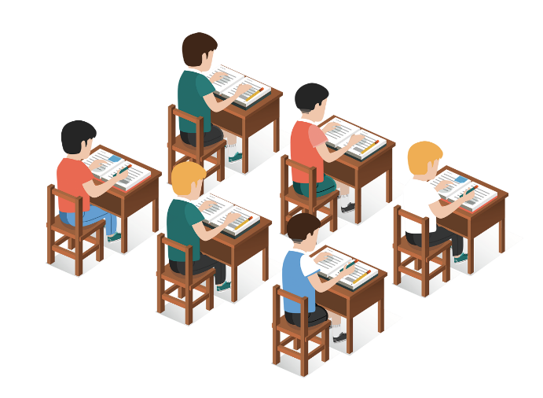

YÊU CẦU CẦN ĐẠT
1. Xác định được nghĩa của một số yếu tố Hán Việt và nghĩa của những từ có yếu tố Hán Việt.
2. Vận dụng kiến thức về yếu tố Hán Việt để đọc hiểu và viết văn bản.

Slide 4
KHỞI ĐỘNG
TRÒ CHƠI
NHÌN HÌNH ĐOÁN CHỮ

Slide 5
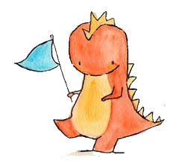
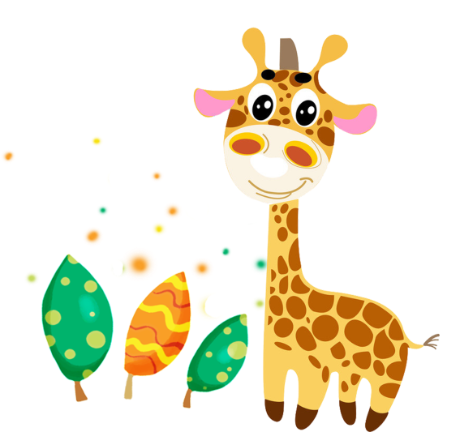

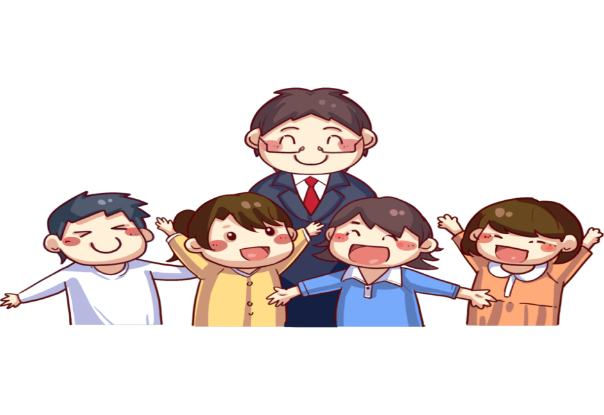
ĐỘI
KHỦNG LONG
ĐỘI
HƯƠU CAO CỔ

Slide 6

Câu 1
QUỐC HỘI
Quốc hội: cơ quan lập pháp tối cao của một nước, do nhân dân trong nước bầu ra.

Slide 7
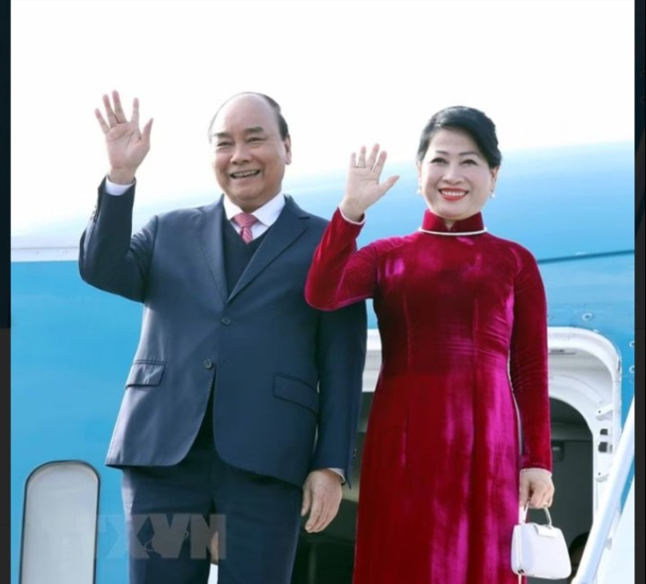
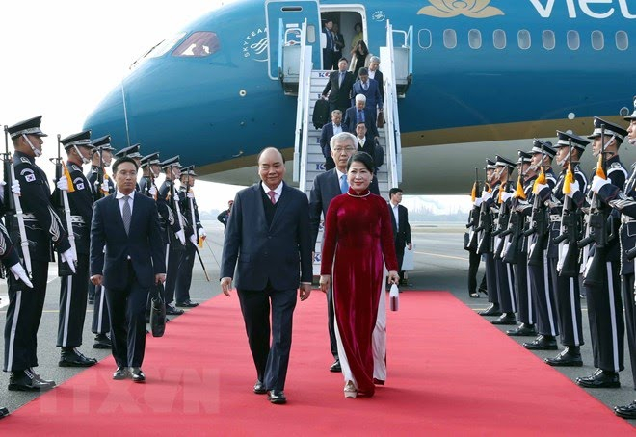
Câu 2
PHU NHÂN
Thủ tướng Nguyễn Xuân Phúc và ……… đến thăm và làm việc tại thành phố Bussan, Hàn Quốc.
phu nhân

Slide 8
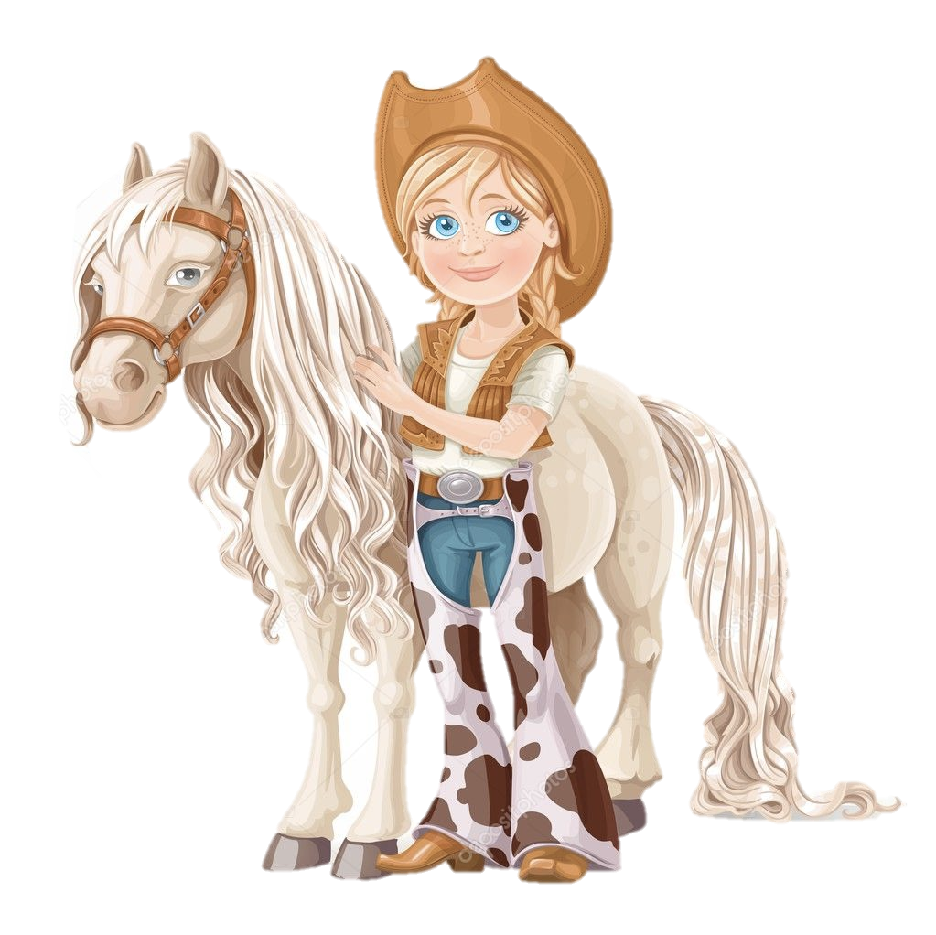
Câu 3
BẠCH MÃ
Bạch mã: con ngựa màu trắng

Slide 9

Câu 4
QUỐC KÌ
Quốc kì: Cờ Tổ quốc

Slide 10

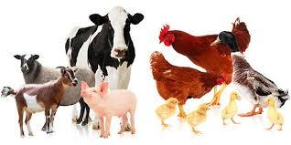
Câu 5
GIA CẦM
Gia cầm: động vật có hai chân, thuộc nhóm động vật có cánh được con người chăn nuôi để lấy trứng, thịt hoặc lông vũ.

Slide 11
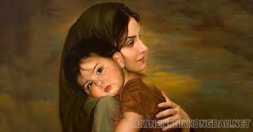
Câu 6
MẪU TỬ
Mẫu tử: tình mẹ con

Slide 12


HÌNH THÀNH KIẾN THỨC

Slide 13







NỘI DUNG BÀI HỌC
ÔN LẠI LÝ THUYẾT
LUYỆN TẬP
VIẾT NGẮN

Slide 14




I. LÝ THUYẾT:
Yếu tố Hán Việt
là gì?
Các tiếng tạo nên từ Hán Việt gọi là yếu tố Hán Việt.

Slide 15

I. LÝ THUYẾT:
Từ Hán Việt là gì?
Từ Hán Việt là từ vay mượn của tiếng Hán nhưng được đọc theo cách phát âm của Tiếng Việt.

Slide 16

I. LÝ THUYẾT:
Từ ghép Hán Việt có mấy loại? Đó là những loại nào?
Từ ghép Hán Việt có 2 loại: Từ ghép chính phụ và từ ghép đẳng lập.

Slide 17

I. LÝ THUYẾT:
* Từ ghép chính phụ:
⬧ Có khi tiếng chính đứng trước còn tiếng phụ đứng sau. Ví dụ:
- ái quốc (yêu nước)
 ái (yếu tố chính) / quốc (yếu tố phụ)
- đại diện (thay mặt)
 đại (yếu tố chính) / diện (yếu tố phụ)
⬧ Có khi tiếng chính đứng sau còn tiếng phụ đứng trước.
Ví dụ:
- cường quốc (nước mạnh)
 quốc (yếu tố chính) / cường (yếu tố phụ)
*Từ ghép đẳng lập:
Ví dụ :
quốc gia  quốc: nước; gia: nhà

Slide 18
03
THỰC HÀNH
TIẾNG VIỆT

Slide 19
II. LUYỆN TẬP:
1. Bài tập 1/ 64

Slide 20
Giải thích nghĩa của từ Hán Việt được in đậm trong các câu sau:
a. Thông qua tình huống này, tác giả dân gian muốn khẳng định sự mẫn tiệp của trí tuệ dân gian, qua đó bày tỏ ước mơ về một xã hội mà ràng buộc chặt chẽ của quan niệm phong kiến về các tầng lớp người trong xã hội đều được nới lỏng và cởi bỏ.
(Theo Trần Thị An, Em bé thông minh – nhân vật kết tinh trí tuệ dân gian)
b. Và ở đây, bằng kinh nghiệm về việc quan sát thiên nhiên và kinh nghiệm của việc thực hành các trò chơi dân gian ở làng quê, em bé nhanh chóng tìm ra đáp án.
(Theo Trần Thị An, Em bé thông minh – nhân vật kết tinh trí tuệ dân gian)
c. Bài ca dao “Trog đầm gì đẹp bằng sen” đạt đến độ hoàn mĩ hiếm có trong loại ca dao vịnh tả cảnh vật mang tính triết lí.
(Theo Hoàng Tiến Tựu, Hình ảnh hoa sen trong bài ca dao “Trong đầm gì đẹp bằng sen)

Slide 21
II. LUYỆN TẬP:
1. Bài tập 1/ 64
Trò chơi: AI NHANH HƠN
PHIẾU HỌC TẬP
A | Đáp án | B
1. trí tuệ |  | a. đạo lí về nhân sinh.
2. quan niệm |  | b. tiến hành, thực hiện.
3. thiên nhiên |  | c. sự hiểu biết, thông thái
4. thực hành |  | d. tự nhiên.
5. hoàn mĩ |  | e. hoàn hảo, tốt đẹp.
6. triết lí |  | f. cách hiểu riêng của mình về một sự vật, một vấn đề.

Slide 22
II. LUYỆN TẬP:
1. Bài tập 1/ 64
3 PHÚT
Trò chơi: AI NHANH HƠN
PHIẾU HỌC TẬP
A | Đáp án | B
1. trí tuệ |  | a. đạo lí về nhân sinh.
2. quan niệm |  | b. tiến hành, thực hiện.
3. thiên nhiên |  | c. sự hiểu biết, thông thái
4. thực hành |  | d. tự nhiên.
5. hoàn mĩ |  | e. hoàn hảo, tốt đẹp.
6. triết lí |  | f. cách hiểu riêng của mình về một sự vật, một vấn đề.

Slide 23
II. LUYỆN TẬP:
1. Bài tập 1/ 64
Trò chơi: AI NHANH HƠN
PHIẾU HỌC TẬP
A | Đáp án | B
1. trí tuệ |  | a. đạo lí về nhân sinh.
2. quan niệm |  | b. tiến hành, thực hiện.
3. thiên nhiên |  | c. sự hiểu biết, thông thái
4. thực hành |  | d. tự nhiên.
5. hoàn mĩ |  | e. hoàn hảo, tốt đẹp.
6. triết lí |  | f. cách hiểu riêng của mình về một sự vật, một vấn đề.
1-c
2-f
3-d
4-b
5-e
6-a

Slide 24

II. LUYỆN TẬP:
2. Bài tập 2/ 64
Tìm những từ ghép có yếu tố Hán Việt trong bảng sau (cột hai) và giải thích ý nghĩa của những từ đó.
STT | Yếu tố Hán Việt | Từ ghép Hán Việt
1 | quốc (nước) | quốc gia, …
2 | gia (nhà) | gia đình, …
3 | gia (tăng thêm) | gia vị, …
4 | biến (tai họa) | tai biến, …
5 | biến (thay đổi) | biến hình, …
6 | hội (họp lại) | hội thao, …
7 | hữu (có) | hữu tình, …
8 | hóa (thay đổi, biến thành) | tha hóa, …

Slide 25
II. LUYỆN TẬP:
2. Bài tập 2/ 64
5 PHÚT
Trò chơi: TIẾP SỨC
Chia lớp thành 4 Đội: Mỗi Đội tìm từ ghép Hán Việt cho 2 yếu tố Hán Việt trong thời gian 2 phút, các thành viên trong Đội thay phiên nhau ghi các từ ghép Hán Việt lên bảng. Sau 2 phút, Đội nào ghi đúng được nhiều từ nhất thì Đội đó sẽ chiến thắng và nhận được 1 phần quà!

Slide 26
Trò chơi: TIẾP SỨC
ĐỘI 3
biến (thay đổi),
hội (họp lại)
ĐỘI 4
hữu (có),
hóa (thay đổi,
biến thành)
ĐỘI 1
quốc (nước),
gia (nhà)
ĐỘI 2
gia (tăng thêm),
biến (tai họa)

Slide 27

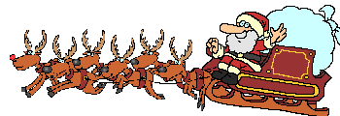
Quµ tÆng may m¾n
1
2
3
Phần thưởng là một gói kẹo
Phần thưởng là một tràng pháo tay
Phaàn thöôûng cuûa baïn laø ñieåm 9! Xin chuùc möøng!

Slide 28
STT | Yếu tố Hán Việt | Từ ghép Hán Việt
1 | Quốc (nước) | - Quốc kì: lá cờ tượng trưng cho một đất nước - Tổ quốc: đất nước - Quốc ca: bài hát chính thức của một nước - Quốc ngữ: tiếng nói chung của cả nước (đế quốc, quốc hiệu, quốc gia, cường quốc, quốc kì, quốc vượng, quốc tế,…)
2 | Gia (nhà) | - Gia phong: tập quán hành vi của một gia tộc lưu truyền từ đời này qua đời khác. - Gia chủ: người đứng đầu trong nhà. - Gia sư: thầy dạy tại nhà - Gia sản: tài sản trong nhà
3 | Gia (tăng thêm) | - Gia nhập: tham gia - Gia tăng: thêm, tăng lên
4 | Biến (tai họa) | - Biến cố: tai họa, sự việc không may xảy ra - Nguy biến: việc không may xảy ra tới thình lình, có thể gây tai hại.
5 | Biến (thay đổi) | - Biến hóa: thay đổi - Biến động: thay đổi lơn có ảnh hưởng đến môi trường xung quanh.
6 | Hội (họp lại) | - Hội nghị: cuộc họp - Hội kiến: cuộc gặp gỡ, hẹn gặp
7 | Hữu (có) | - Hữu hiệu: có tác dụng, hiệu lực. - Hữu ích: có ích.
8 | Hóa (thay đổi, biến thành) | - Cảm hóa: làm xúc động người khác, khiến cho thay thay đổi khí chất, bỏ ác theo thiện. - Tiến hóa: thay đổi trở nên tốt đẹp hơn.
Việc hiểu đúng nghĩa các từ Hán Việt giúp chúng ta đọc văn bản hiệu quả hơn, hiểu được chính xác
ý nghĩa văn bản .

Slide 29

II. LUYỆN TẬP:
3. Bài tập 3/ 64
- Quốc kì của nước Việt Nam là lá cờ đỏ sao vàng.
Đặt câu với 3 từ
Hán Việt tìm được ở bài tập trên.
- Hội nghị dự kiến sẽ kết thúc vào ngày mai.
- Con người tiến hóa từ một loài vượn cổ.

Slide 30

II. LUYỆN TẬP:
4. Bài tập 4/ 64
Trong câu sau, nếu thay từ “tôn vinh” bằng từ “khen ngợi” thì ý nghĩa của câu có thay đổi không? Theo em, cách dùng từ nào hay hơn? Vì sao?
“Để tôn vinh trí tuệ dân gian, người kể chuyện đã xếp đặt tình huống để cho người ra đố ở vị trí sứ giả nước ngoài, thậm chí là một nước lớn hơn đang “lăm le muốn chiếm bờ cõi nước ta”, mà nếu không trả lời được thì quốc gia sẽ phải “tỏ ra thua kém và thừa nhận sự thần phục của mình đối với nước láng giềng”.
(Theo Trần Thị An, “Em bé thông minh” – nhân vật kết tinh trí tuệ dân gian)

Slide 31
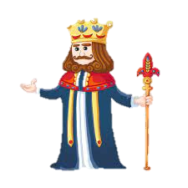
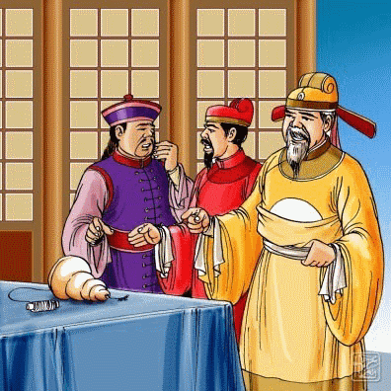

II. LUYỆN TẬP:
Bài tập 4/ 64
Tôn vinh: tôn lên vị trí, danh hiệu cao quý vì được ngưỡng mộ hoặc vì có năng lực, phẩm chất đặc biệt.
Khen ngợi: khen (nói khái quát), dùng để nói lên sự đánh giá tốt với ý vừa lòng.

Slide 32
II. LUYỆN TẬP
Bài tập 4/ 64
Nếu thay từ “tôn vinh” bằng từ “khen ngợi” thì ý nghĩa của câu sẽ bị thay đổi.
- Dùng từ "tôn vinh" ở vị trí này là hợp lí bởi từ mang ý nghĩa được tôn lên vị trí cao vì có năng lực đặc biệt, sẽ khẳng định được trí tuệ dân gian mạnh hơn từ "khen ngợi".

Slide 33
04
VẬN DỤNG
VIẾT NGẮN

Slide 34




VIẾT NGẮN
Em hãy viết đoạn văn (khoảng 4 đến 6 câu) chủ đề tự chọn, có sử dụng
từ Hán Việt.

Slide 35
* Về hình thức:
Viết đoạn văn đảm bảo số câu.
Đảm bảo hình thức đoạn văn.
Trình bày sạch đẹp.
* Về nội dung:
Chủ đề tự chọn
Có sử dụng từ Hán Việt

Slide 36

ĐOẠN VĂN THAM KHẢO
Trải qua hơn bốn ngàn năm lịch sử, đất nước ta phải trải qua bao trận chiến khốc liệt và đương đầu với nhiều kẻ thù mạnh. Nhưng với tinh thần đoàn kết và kiên cường trong chiến đấu, đất nước ta đã giành được nền độc lập như ngày hôm nay. Nhân dân ta đã chấm dứt hàng trăm năm sống dưới ách gông cùm, nô lệ của của thực dân, phong kiến. Và ngày hôm nay, cả dân tộc lại cùng nhau chung sức, tiếp tục xây dựng đất nước ngày càng phồn vinh, giàu đẹp. Đó là truyền thống đoàn kết quý báu của dân tộc ta.
Đoạn 1:

Slide 37
ĐOẠN VĂN THAM KHẢO
Hai tiếng “gia đình” vang lên gợi biết bao niềm thiêng liêng, yêu mến. Gia đình là mái nhà nơi cha mẹ dựng xây bằng tình yêu thương. Từ tình yêu thăm thiết ấy, những đứa con đẹp đẽ, ngoan hiền cất tiếng khóc chào đời trong niềm vui khôn xiết của cả cha và mẹ. Bởi vậy, gia đình là nơi gắn kết chúng ta bằng sợi dây ruột thịt vô cùng thiêng liêng. Cảm động hơn, gia đình là nơi bắt nguồn những tình cảm vô cùng cao đẹp tình vợ chồng, tình mẫu tử, tình phụ tử, tình anh chị em, … Tình cảm gia đình thắp sáng niềm tin cho mỗi người. Cuộc sống sẽ trở nên tốt đẹp và hạnh phúc hơn khi có gia đình.
Đoạn 2:

Slide 38



HƯỚNG DẪN TỰ HỌC
- Ôn lại kiến thức về từ Hán Việt
- Hoàn thành và xem lại các bài tập.
- Chuẩn bị bài: Đọc mở rộng theo thể loại: Sức hấp dẫn của truyện ngắn “Chiếc lá cuối cùng”
(Theo Minh Khuê)

Slide 39
CHÚC CÁC EM
HỌC TẬP TỐT NHÉ!

Slide 40
